Slide 1
Требования безопасности издательской продукции для детей в соответствии с ТР ТС 007/2011 «О безопасности продукции, предназначенной для детей и подростков» и Гигиеническим нормативом «Показатели безопасности отдельных видов продукции для детей»
Научно-практический центр гигиены
Жуковская Инесса Викторовна,
научный сотрудник лаборатории гигиены детей и подростков
Республиканское унитарное предприятие «Научно-практический центр гигиены», Минск, Беларусь

Slide 2
ЗАКОН Республики БЕЛАРУСЬ О санитарно-эпидемиологическом благополучии населения 7 января 2012 г. № 340-3
Научно-практический центр гигиены
Статья 16. Государственная санитарно-гигиеническая экспертиза
Государственная санитарно-гигиеническая экспертиза проводится в целях:
комплексной оценки воздействия факторов среды обитания человека на санитарно-эпидемиологическую обстановку, жизнь и здоровье населения…;
…предотвращения неблагоприятного воздействия объектов, подлежащих государственной санитарно-гигиенической экспертизе, на жизнь и здоровье населения.
Перечень продукции, подлежащей государственной санитарно-гигиенической экспертизе, определяется Советом Министров Республики Беларусь, если иное не установлено законодательными актами.

Slide 3
ЗАКОН РЕСПУБЛИКИ БЕЛАРУСЬ О санитарно-эпидемиологическом благополучии населения
Научно-практический центр гигиены
Статья 16. Государственная санитарно-гигиеническая экспертиза
Государственную санитарно-гигиеническую экспертизу проводят по заявлениям организаций, индивидуальных предпринимателей органы и учреждения, осуществляющие государственный санитарный надзор.
По результатам государственной санитарно-гигиенической экспертизы выдается санитарно-гигиеническое заключение.
Финансирование работ по проведению государственной санитарно-гигиенической экспертизы осуществляется за счет средств организаций, индивидуальных предпринимателей, если иное не установлено актами законодательства.
Порядок и условия проведения государственной санитарно-гигиенической экспертизы определяются Советом Министров Республики Беларусь.

Slide 4
ПОСТАНОВЛЕНИЕ СОВЕТА МИНИСТРОВ РЕСПУБЛИКИ БЕЛАРУСЬ 11 июля 2012 г. N 635 О НЕКОТОРЫХ ВОПРОСАХ САНИТАРНО-ЭПИДЕМИОЛОГИЧЕСКОГО БЛАГОПОЛУЧИЯ НАСЕЛЕНИЯ
Научно-практический центр гигиены
В соответствии с частями третьей и седьмой статьи 16, частью пятой статьи 18, частью второй статьи 19, частью второй статьи 20, абзацем вторым статьи 42 Закона Республики Беларусь от 7 января 2012 года "О санитарно-эпидемиологическом благополучии населения", статьей 25 Закона Республики Беларусь от 23 июля 2008 года "О Совете Министров Республики Беларусь" Совет Министров Республики Беларусь ПОСТАНОВЛЯЕТ:
1. Утвердить прилагаемый перечень продукции, подлежащей государственной санитарно-гигиенической экспертизе…

Slide 5
ПЕРЕЧЕНЬ ПРОДУКЦИИ, ПОДЛЕЖАЩЕЙ ГОСУДАРСТВЕННОЙ САНИТАРНО-ГИГИЕНИЧЕСКОЙ ЭКСПЕРТИЗЕ:
Научно-практический центр гигиены
…
2. Товары для детей - игры и игрушки, постельное белье, одежда, обувь, учебные пособия, мебель, коляски, сумки (ранцы, рюкзаки, портфели и другое), дневники и аналогичные изделия, тетради, прочие канцелярские товары из бумаги и картона, принадлежности канцелярские или школьные, а также искусственные полимерные и синтетические материалы для изготовления товаров детского ассортимента.
…
8. Издательская продукция - учебные издания и пособия для общеобразовательных средних и высших учебных заведений, книжные и журнальные издания для детей и подростков.

Slide 6
Санитарные нормы и правила «Требования к производству и реализации учебных изданий для общего среднего образования», утв. Постановлением Министерства здравоохранения Республики Беларусь 09.03.2015 № 25
Научно-практический центр гигиены
ГЛАВА 1
ОБЩИЕ ПОЛОЖЕНИЯ
Настоящие Санитарные нормы и правила устанавливают требования к производству и реализации учебных изданий для общего среднего образования.
Действие настоящих Санитарных норм и правил распространяется на учебные печатные издания, в том числе печатные комбинированные (учебники, учебные пособия, пособия, практикумы, хрестоматии) , учебные электронные издания (в части требований к оформлению текстовой информации и выходным сведениям), выпускаемые с использованием шрифтов кириллической и (или) латинской графических основ, предназначенные для учащихся учреждений, реализующих образовательные программы общего среднего образования, одобренные Министерством образования Республики Беларусь в установленном порядке в качестве соответствующего вида издания.
Действие настоящих Санитарных норм и правил не распространяется на: картографические издания (атласы, контурные карты и другие), плакаты; издания, предназначенные для учащихся, обучающихся в учреждениях образования, реализующих образовательные программы специального образования на уровне общего среднего образования; издания, предназначенные для дополнительного образования детей и молодежи; электронные копии учебных печатных изданий.

Slide 7
Санитарные нормы и правила «Требования к производству и реализации учебных изданий для общего среднего образования»
Научно-практический центр гигиены
4. Показатели безопасности изданий, гигиенические требования к оформлению текстовой информации в учебных электронных изданиях должны соответствовать Гигиеническому нормативу «Показатели безопасности учебных изданий для общего среднего образования», утвержденному постановлением, которым утверждены настоящие Санитарные нормы и правила.
5. Настоящие Санитарные нормы и правила обязательны для соблюдения государственными органами, иными организациями, физическими лицами, в том числе индивидуальными предпринимателями, деятельность которых связана с производством и (или) реализацией изданий.
6. Государственный санитарный надзор за соблюдением настоящих Санитарных норм и правил осуществляется в порядке, установленном законодательством Республики Беларусь.
7. За нарушение настоящих Санитарных норм и правил, виновные лица несут ответственность в соответствии с законодательными актами Республики Беларусь.

Slide 8
Санитарные нормы и правила «Требования к производству и реализации учебных изданий для общего среднего образования»
Научно-практический центр гигиены
ГЛАВА 2
ТРЕБОВАНИЯ К ПРОИЗВОДСТВУ И РЕАЛИЗАЦИИ ИЗДАНИЙ
8. Организации или физические лица, в том числе индивидуальные предприниматели, осуществляющие производство и реализацию изданий, должны подтверждать их качество и безопасность документами, предусмотренными законодательством Республики Беларусь.
9. Подготовка и выпуск изданий должны осуществляться в порядке, установленном законодательством Республики Беларусь…
11. Организации и физические лица, в том числе индивидуальные предприниматели, осуществляющие производство изданий, должны обеспечивать проведение производственного контроля, который включает:
входной контроль безопасности поступающих материалов, используемых для изготовления изданий, в рамках которого осуществляется оценка сопроводительных документов, подтверждающих качество и безопасность таких материалов (сертификат соответствия, паспорт безопасности, протоколы исследований (испытаний) и другое);
лабораторные исследования (испытания) типовых образцов изданий по показателям безопасности, проводимые в аккредитованных (аттестованных) в установленном порядке лабораториях.
Лабораторные исследования (испытания) типовых образцов изданий в целях производственного контроля по показателям безопасности должны проводиться при изменении технологии изготовления изданий, которая может повлиять на показатели безопасности, установленные Гигиеническим нормативом, но не реже одного раза в 2 года…

Slide 9
Гигиенический норматив «Показатели безопасности учебных изданий для общего среднего образования», утв. Постановлением Министерства здравоохранения Республики Беларусь 09.03.2015 № 25
Научно-практический центр гигиены
ГЛАВА 2
ОБЩИЕ ТРЕБОВАНИЯ К ИЗДАНИЯМ
7. Масса издания должна быть не более:
250 г – для I класса;
300 г – для II-V классов;
400 г – для VI-VII классов;
450 г – для VIII-X классов;
500 г – для XI классов.
В отдельных случаях масса издания может быть увеличена до 10 %.

Slide 10
Гигиенический норматив «Показатели безопасности учебных изданий для общего среднего образования»
Научно-практический центр гигиены
Глава 8
Требования к полиграфическим материалам ИЗДАНИЙ
35. Полиграфические материалы отечественного и зарубежного производства, применяемые для изготовления изданий, должны соответствовать техническим нормативным правовым актам, устанавливающим требования к их качеству и безопасности для здоровья человека.
36. Для изготовления блока издания применяется бумага офсетная, предназначенная только для печати книжных изданий со следующими показателями:
белизна – 70-92%;
плотность – от 0,7 до 0,8 г/см³;
гладкость (по лицевой и сетчатой стороне) – от 30 до 80 с. для бумаги машинной гладкости;
непрозрачность – не менее 91%.
37. Для изготовления прописей и рабочих тетрадей используется бумага писчая и другие виды бумаги со следующими показателями:
масса бумаги площадью 1 м² не менее 60,0±3 г;
белизна – 78-92 %;
степень проклейки – не менее 1,2 мм;
непрозрачность – не менее 85 %.
38. Не допускается применение газетной и мелованной глянцевой бумаги для изготовления блока издания, прописей и рабочих тетрадей.
40. Для печати текста в издании применяется бумага одного вида и массы, кроме вкладки, вклейки и неполных тетрадей (½ или ¼ печатного листа).
41. Из изданий не должны выделяться в воздушную среду вредные вещества в количестве, превышающем:
фенол – 0,003 мг/м³;
формальдегид – 0,003 мг/м³ (определяется по отношению к фоновому уровню).

Slide 11
Научно-практический центр гигиены

Slide 12
ТР ТС 007/2011 О безопасности продукции, предназначенной для детей и подростков
Научно-практический центр гигиены

Slide 13
ТР ТС 007/2011 О безопасности продукции, предназначенной для детей и подростков
Научно-практический центр гигиены

Slide 14
ТР ТС 007/2011 О безопасности продукции, предназначенной для детей и подростков
Научно-практический центр гигиены

Slide 15
ТР ТС 007/2011 О безопасности продукции, предназначенной для детей и подростков
Научно-практический центр гигиены

Slide 16
Санитарные нормы и правила «Требования к производству и реализации отдельных видов продукции для детей» , утв. Постановлением Министерства здравоохранения Республики Беларусь 20 декабря 2012 № 200
Научно-практический центр гигиены
ГЛАВА 1
ОБЩИЕ ПОЛОЖЕНИЯ
1. Настоящие Санитарные нормы и правила устанавливают требования к производству, в том числе маркировке, упаковке, транспортировке и хранению, ввозу и реализации следующих отдельных видов продукции для детей:
принадлежности канцелярские или школьные;
бумажно-беловые изделия для детей;
издания книжные и журнальные для детей…
Действие настоящих Санитарных норм и правил не распространяется на:
…учебники и учебные пособия, электронные учебные издания…

Slide 17
Санитарные нормы и правила «Требования к производству и реализации отдельных видов продукции для детей» , утв. Постановлением Министерства здравоохранения Республики Беларусь 20 декабря 2012 № 200
Научно-практический центр гигиены
2. Производимая, ввозимая и реализуемая продукция для детей, на которую распространяется действие настоящих Санитарных норм и правил, должна соответствовать Гигиеническому нормативу «Показатели безопасности и безвредности отдельных видов продукции для детей» (, утвержденному настоящим постановлением.
3. Настоящие Санитарные нормы и правила обязательны для соблюдения государственными органами, иными организациями, физическими лицами, в том числе индивидуальными предпринимателями, деятельность которых связана с производством, в том числе маркировкой, упаковкой, транспортировкой и хранением, ввозом и реализацией продукции для детей.
4. Государственный санитарный надзор за соблюдением настоящих Санитарных норм и правил осуществляется в соответствии с законодательством Республики Беларусь.

Slide 18
Санитарные нормы и правила «Требования к производству и реализации отдельных видов продукции для детей» , утв. Постановлением Министерства здравоохранения Республики Беларусь 20 декабря 2012 № 200
Научно-практический центр гигиены
ГЛАВА 2
ТРЕБОВАНИЯ К ПРОИЗВОДСТВУ, ВВОЗУ И РЕАЛИЗАЦИИ
ПРОДУКЦИИ ДЛЯ ДЕТЕЙ
6. Организации или физические лица, в том числе индивидуальные предприниматели, осуществляющие производство, в том числе маркировку, упаковку, транспортировку и хранение, ввоз и реализацию продукции для детей, должны подтверждать их качество и безопасность документами, предусмотренными законодательством Республики Беларусь, если иное не определено международными договорами Республики Беларусь.

Slide 19
Санитарные нормы и правила «Требования к производству и реализации отдельных видов продукции для детей» , утв. Постановлением Министерства здравоохранения Республики Беларусь 20 декабря 2012 № 200
Научно-практический центр гигиены
9. Организации или физические лица, в том числе индивидуальные предприниматели, осуществляющие производство продукции для детей, обеспечивают проведение производственного контроля за выполнением требований настоящих Санитарных норм и правил, Гигиенического норматива, который включает:
входной контроль безопасности поступающих материалов, используемых для изготовления продукции для детей, в рамках которого осуществляется оценка сопроводительных документов, подтверждающих качество и безопасность таких материалов (сертификат качества, паспорт безопасности, протоколы исследований (испытаний) и другое);
лабораторные исследования (испытания) типовых образцов продукции для детей по показателям безопасности, проводимые в аккредитованных (аттестованных) в установленном порядке лабораториях.
Лабораторные исследования (испытания) типовых образцов продукции для детей в целях производственного контроля по показателям безопасности проводятся:
при постановке продукции для детей на производство;
при изменении рецептуры продукции для детей или технологии их изготовления, которые могут повлиять на показатели безопасности;
при неполных сведениях в сопроводительных документах о качестве и безопасности материалов, используемых для производства продукции для детей, но не реже: одного раза в 2 года

Slide 20
Санитарные нормы и правила «Требования к производству и реализации отдельных видов продукции для детей» , утв. Постановлением Министерства здравоохранения Республики Беларусь 20 декабря 2012 № 200
Научно-практический центр гигиены
11. Маркировка, упаковка, условия транспортировки и хранения продукции для детей должны соответствовать обязательным для исполнения требованиям, установленным в технических нормативных правовых актах на конкретный вид продукции для детей.
В выходных данных изданий книжных и журнальных для детей должны содержаться сведения о виде издания и возрастной адресованности, об используемом виде бумаги и (или) картона, гарнитуре шрифта для основного текста.
В изданиях книжных и журнальных для детей в возрасте до 4 лет необходимо включать следующую информацию о читательском адресе: «Для чтения взрослыми детям».
В выходных данных некоторых видов бумажно-беловых изделий для детей (тетради, блокноты, записные книжки, дневники школьные, альбомы, папки и блоки для рисования и черчения, эскизов и акварели) должны содержаться сведения об используемом виде бумаги.

Slide 21
Гигиенический норматив «Показатели безопасности отдельных видов продукции для детей», утв. Постановлением Министерства здравоохранения Республики Беларусь 20 декабря 2012 № 200
Научно-практический центр гигиены
ГЛАВА 7
ГИГИЕНИЧЕСКИЙ НОРМАТИВ, УСТАНОВЛЕННЫЙ К БУМАЖНО-БЕЛОВЫМ ИЗДЕЛИЯМ ДЛЯ ДЕТЕЙ
ГЛАВА 8
ГИГИЕНИЧЕСКИЙ НОРМАТИВ, УСТАНОВЛЕННЫЙ К ИЗДАНИЯМ КНИЖНЫМ И ЖУРНАЛЬНЫМ ДЛЯ ДЕТЕЙ
33.2. для изготовления книжек-раскрасок (блоков):
используется бумага офсетная, рисовальная, а также другие виды бумаги с массой бумаги площадью 1 м² от 100,0±5,0 г до 160,0±7,0 г; для рисования графитным карандашом допускается использование бумаги с массой бумаги площадью 1 м² от 60,0±3,0 до 80,0±3,0 г. При использовании данной бумаги рисунок, предназначенный для раскрашивания, должен находится на одной стороне листа;
для детей дошкольного возраста линия рисунка, предназначенного для раскрашивания, должна быть толщиной не менее 2 пунктов, а минимальный линейный размер элементов рисунка – не менее 5 мм.

Slide 22
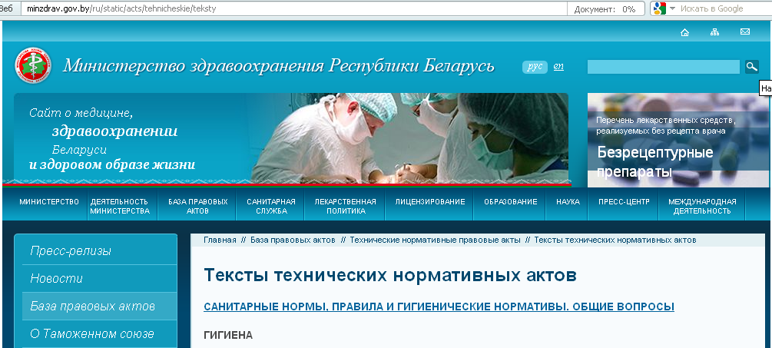
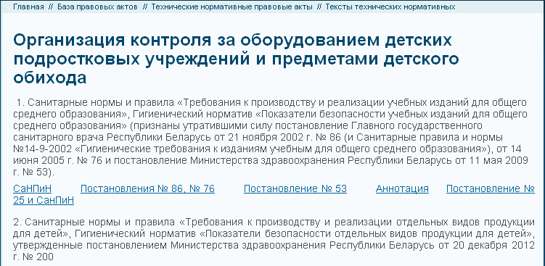
Научно-практический центр гигиены
http://minzdrav.gov.by

Slide 23
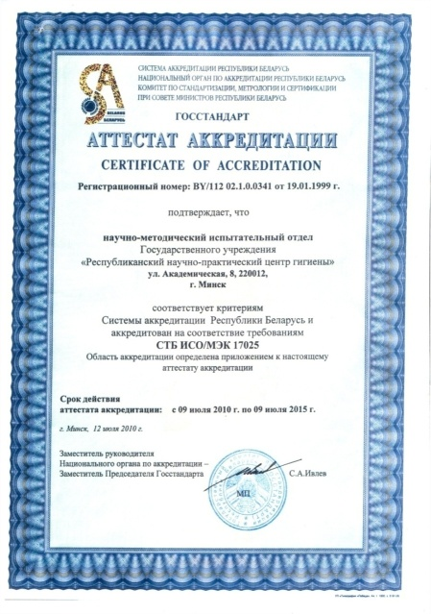
Республиканское унитарное предприятие
«Научно-практический центр гигиены»
Республика Беларусь
220012, г. Минск, ул. Академическая, 8
тел.: +375 17 284-13-70, + 375 17 284-13-74,
факс: +375 17 284 03 45
email: rspch@rspch.by
www.certificate.by
www.rspch.by

